Slide 1

多旋翼无人机磁干扰仿真研究
聚焦地磁方向与铁磁部件响应
Simulation Study of Magnetic Interference from Multirotor UAVs
CHINA UNIVERSITY OF GEOSCIENCES (BEIJING)
报告人：田轶媛
单位：中国地质大学（北京）
日期：2026.10
Notes:
建议时长：25秒。各位专家、各位老师，大家好。我是田轶媛。今天汇报《多旋翼无人机磁干扰仿真研究》，重点讨论地磁方向变化下铁磁部件感应场的空间分布和传感器响应。报告聚焦可解释、可复核的COMSOL有限元链路，电机与时变电磁干扰作为后续扩展。

Slide 2
01 /
研究背景与意义
汇报提纲
02 /
理论基础与方法
CONTENTS
03 /
模型构建与设置
04 /
仿真结果与认识
05 /
结论与展望
Notes:
[建议时长: 25秒]
本次汇报分为五个部分。首先说明研究背景与问题来源；第二部分介绍理论基础和总体方法；第三部分说明M600 Pro模型、材料参数和计算设置；第四部分展示目前得到的仿真结果；最后总结现阶段认识，并汇报下一步验证与补偿研究计划。

Slide 3
01 /
研究背景与意义
汇报提纲
02 /
理论基础与方法
CONTENTS
03 /
模型构建与设置
04 /
仿真结果与认识
05 /
结论与展望
Notes:
[建议时长: 8秒]
下面先从研究背景讲起，说明为什么在高灵敏度航磁条件下，需要单独研究无人机平台自身的磁干扰。

Slide 4
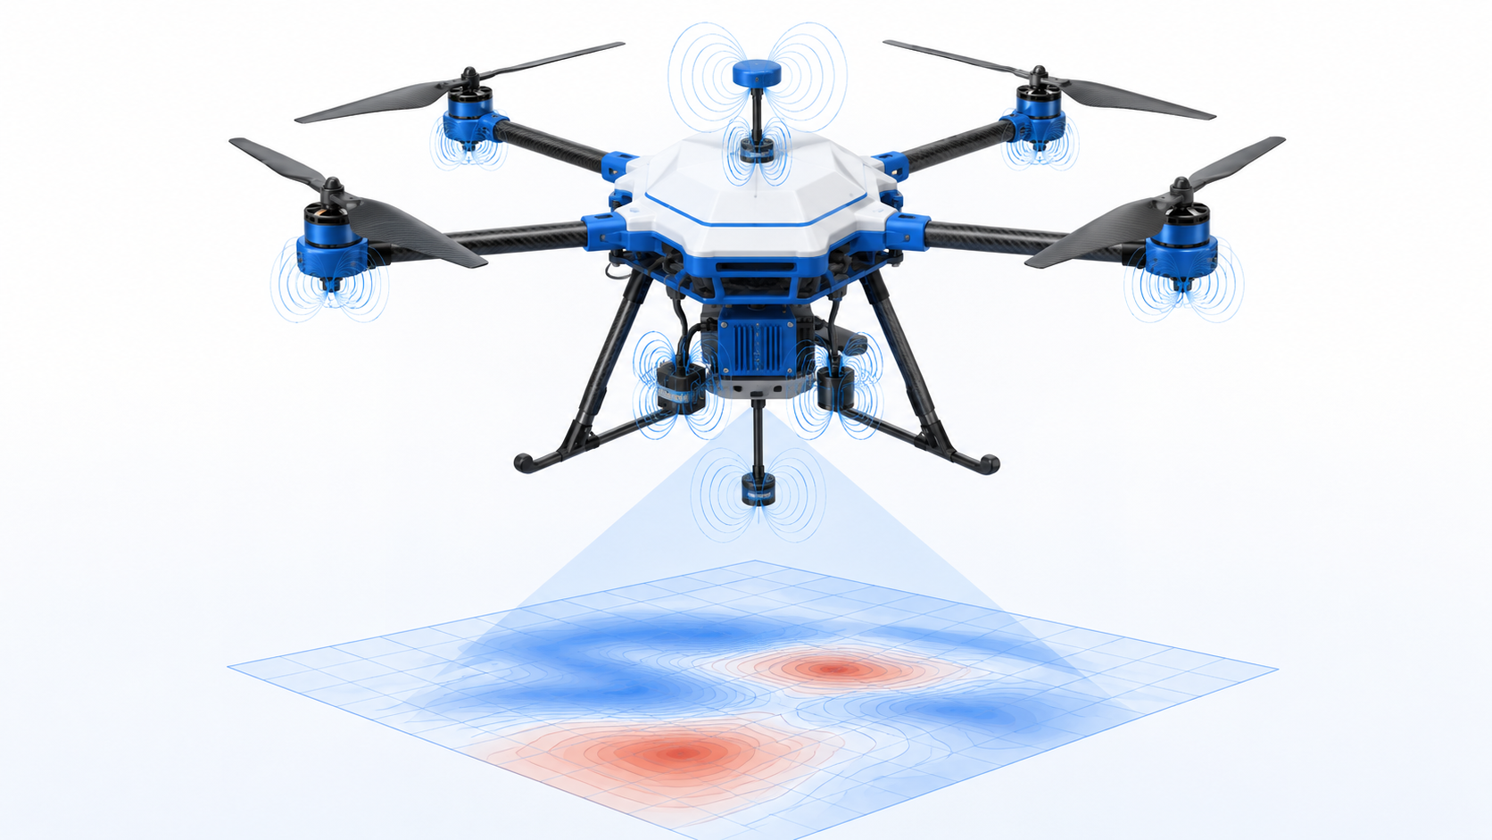
01
航磁测量正在从“可搭载”走向“高精度”
高精度航磁的新矛盾
机动灵活
低空作业，适应复杂地形。
弱磁探测
pT级磁测放大平台本底影响。
系统约束
布局、材料与补偿需协同设计。
UAV AEROMAGNETIC PLATFORM
pT级磁测能力将平台本底磁干扰从工程问题推到系统误差核心。
04
Notes:
建议时长：45秒。多旋翼平台为低空航磁提供了灵活载体，但平台材料、布局和传感器集成会引入本底磁场。随着磁测灵敏度进入pT量级，平台磁干扰会直接影响系统误差预算。本研究从可分离的铁磁感应场入手，先建立物理贡献清晰的基线模型。

Slide 5
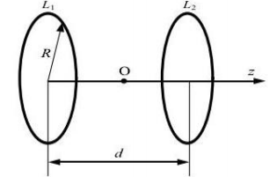
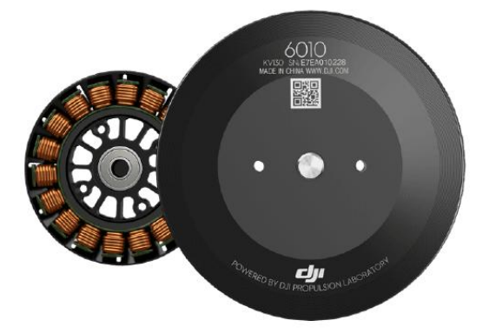
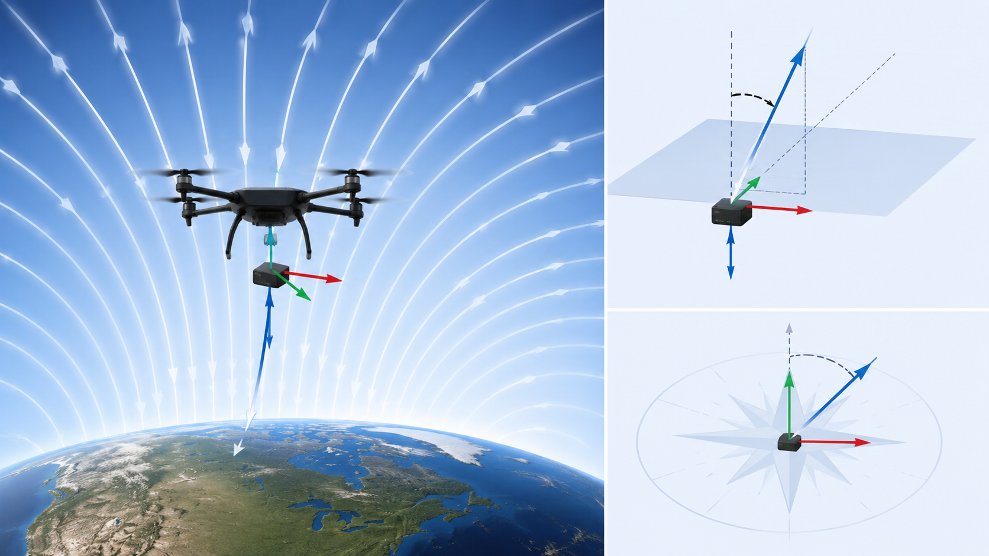
01
多旋翼平台磁干扰由多类机理叠加
干扰源证据
铁磁感应场
高磁导率部件受地磁场磁化。
永磁/直流场
电机磁钢与供电回路产生稳态场。
时变电磁场
PWM、换相与涡流引入动态干扰。
本报告先分离铁磁部件感应场机理；电机永磁体、供电回路与涡流效应纳入后续扩展。
铁磁感应场、永磁/直流磁场与时变电磁场共同决定传感器端观测。
05
Notes:
[建议时长: 50秒]jjjjj
无人机磁干扰并不是单一来源。第一类是铁磁性部件在地磁场中被磁化后形成的感应磁场；第二类包括电机永磁体和直流供电回路产生的稳态或准稳态磁场；第三类是PWM换相、电流波动和导体运动引起的时变电磁场。韩鹏辉等人的测试结果表明，电机和电流是重要的动态干扰源。但如果一开始把所有机理混在一起，就很难判断每一类干扰的独立贡献。因此，本研究先聚焦铁磁部件感应场，建立一条可解释、可复核的仿真链路。

Slide 6
01
本研究聚焦地磁方向效应与铁磁部件响应
三维模型与材料赋值
真实地磁三分量输入
传感器平面与测线输出
方向规律与工程启示
关键部件识别
Q1 空间分布
Q2 方向贡献
Q3 参数敏感
传感器平面如何分布？
Bx、By、Bz有何差异？
I、D如何影响三分量？
以M600 Pro为对象，建立“部件—地磁方向—传感器响应”的可解释仿真链。
06
Notes:
建议时长：45秒。本研究围绕三个问题展开：传感器平面的空间分布如何形成；Bx、By、Bz分别贡献什么；磁倾角I和磁偏角D变化时，传感器三分量如何响应。对应流程为关键部件识别、三维建模、材料赋值、地磁输入、场图与测线提取。

Slide 7
01 /
研究背景与意义
汇报提纲
02 /
理论基础与方法
CONTENTS
03 /
模型构建与设置
04 /
仿真结果与认识
05 /
结论与展望
Notes:
[建议时长: 8秒]
下面进入第二部分，介绍本研究所依据的理论基础和有限元分析方法。

Slide 8
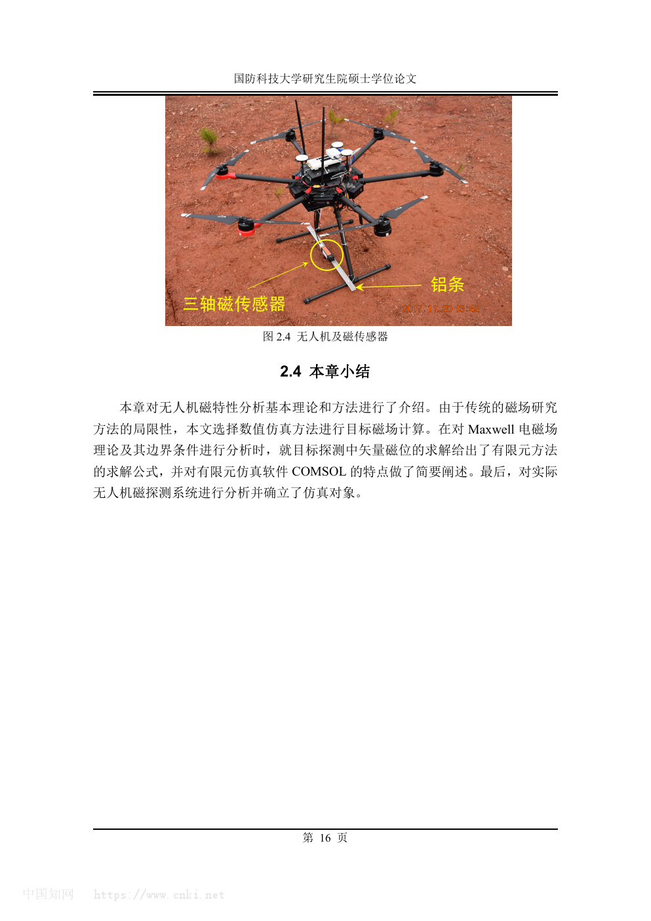
02
已有研究基础与本研究推进
研究基础与本研究推进
方法继承
本研究推进
• 无人机磁源分类
• 铁磁部件有限元建模
• 空间分布与实验验证
• M600 Pro关键部件精细化
• 实测Bx/By/Bz作为背景场
• 单分量—综合场—I/D两层实验
实机平台与磁传感器布局
沿用旋翼无人机磁特性建模思路，突出三分量地磁输入与I/D方向变化。
08
Notes:
[建议时长: 55秒]
本研究的方法基础主要来自胡贵的文章。该文章研究了旋翼无人机的感应磁场、涡流磁场和电机磁场，并给出了有限元建模与实验验证思路。我们继承其中对磁源分类、铁磁部件建模和空间分布分析的方法，同时做了三点推进：一是针对M600 Pro的螺钉、USB组件和起落架铁条进行更具体的几何与材料设置；二是直接输入实测的Bx、By、Bz作为背景场；三是把计算分为单分量激励和综合地磁场两层，并进一步考虑磁倾角和磁偏角。这里展示的实机布置和三分量结果，就是这一研究基础与本研究推进之间的对应关系。

Slide 9
02
铁磁部件感应场可视为地磁矢量的方向响应
背景地磁矢量
响应算子 K
感应场三分量
G = [Bx By Bz]ᵀ
B_ind = K · G
B = [Bx By Bz]ᵀ
B_ind = K(μr, geometry, position) · G
材料磁导率
部件几何与数量
传感器相对位置
固定几何与材料，改变G方向即可识别方向依赖性。
材料、几何和相对位置共同构成响应算子，地磁方向改变会同步改变三分量输出。
09
Notes:
[建议时长: 45秒]
从机理上看，铁磁部件的感应场可以理解为对背景地磁矢量的方向响应。在固定材料、几何结构和传感器位置的条件下，可以用一个响应算子K来概念化表示背景场G到感应场三分量之间的映射。这里的表达式主要用于说明方向关系，并不是把所有非线性过程都简化为严格线性。对于当前弱地磁场条件下的软铁磁部件，它有助于分离不同方向输入的贡献，并为后续建立感应系数或补偿模型提供思路。

Slide 10
02
磁倾角I与磁偏角D共同定义背景场方向
地磁方向定义
三分量
G = [Bx, By, Bz]ᵀ
垂直 z
地理东 y
磁偏角D
磁偏角 D
水平投影相对地理北的偏转
磁倾角 I
磁倾角I
地理北 x
磁场矢量相对水平面的倾斜
Bx、By、Bz决定背景磁场矢量；I/D变化对应不同姿态或地域条件。
10
Notes:
[建议时长: 40秒]
背景地磁场由Bx、By和Bz三个分量共同定义。磁偏角D描述水平投影相对于地理北方向的偏转，磁倾角I描述磁场矢量相对于水平面的倾斜。对同一架无人机来说，飞行地域变化或者机体姿态变化，都会改变地磁矢量在机体系中的分解。因此，即使部件的位置和材料完全不变，三个方向的磁化程度以及传感器端观测到的三分量结果也会发生变化。

Slide 11
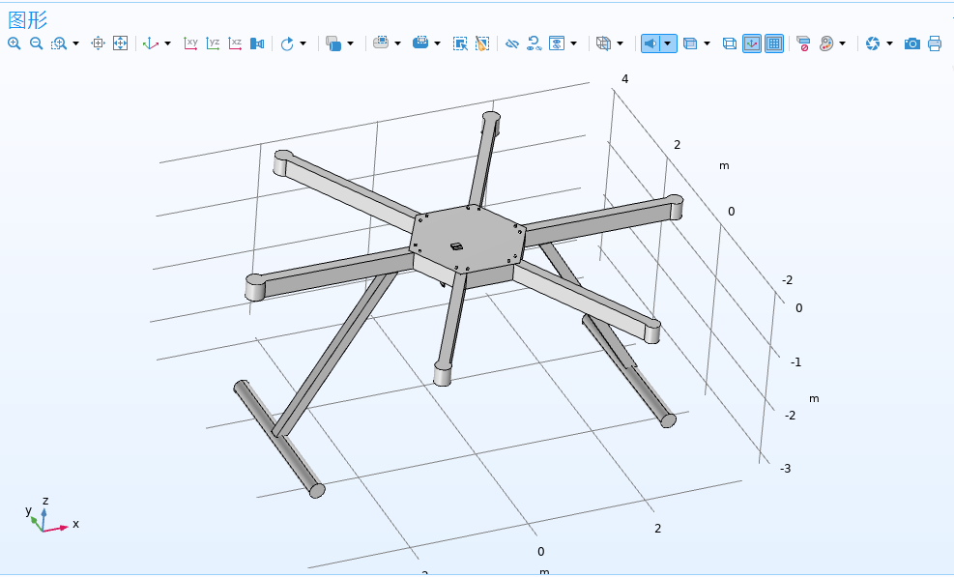
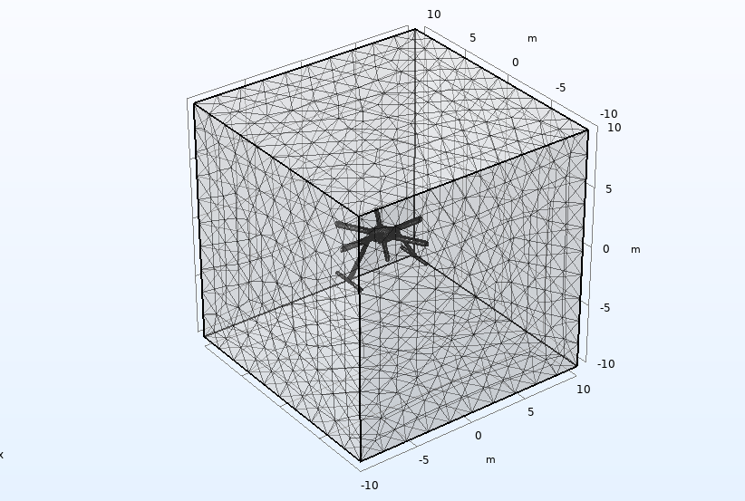
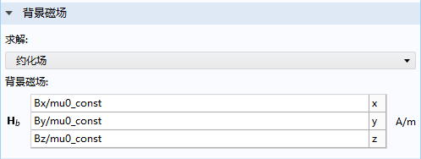
02
有限元流程把实物部件连接到传感器响应
几何建模
材料赋值
背景场与边界
平面/测线后处理
分区网格
稳态求解
M600模型
地磁场输入
分区网格
几何、材料、场源、网格、求解和后处理构成可复核链路。
11
Notes:
[建议时长: 45秒]
有限元计算流程包括六个环节。首先根据实物建立几何模型，并保留主要铁磁部件；然后赋予材料相对磁导率；第三步设置背景地磁场和空气域边界；随后对关键部件与机身附近进行局部网格细化；完成稳态求解后，再提取传感器平面和x、y两条测线结果。这个流程把实物部件、材料参数、场源条件与最终传感器响应连接起来，便于逐项检查误差来源。

Slide 12
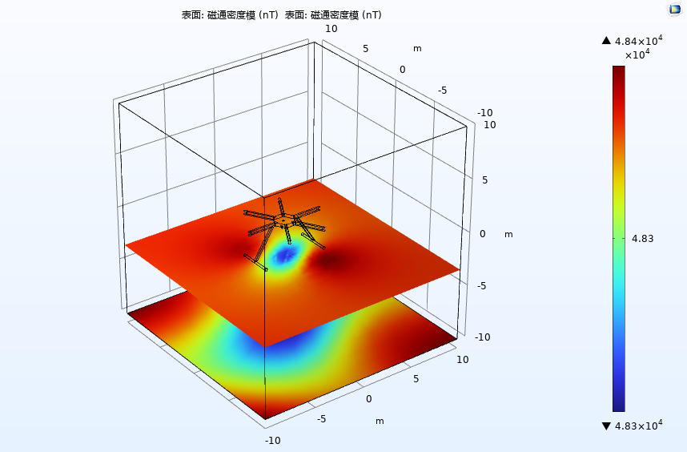
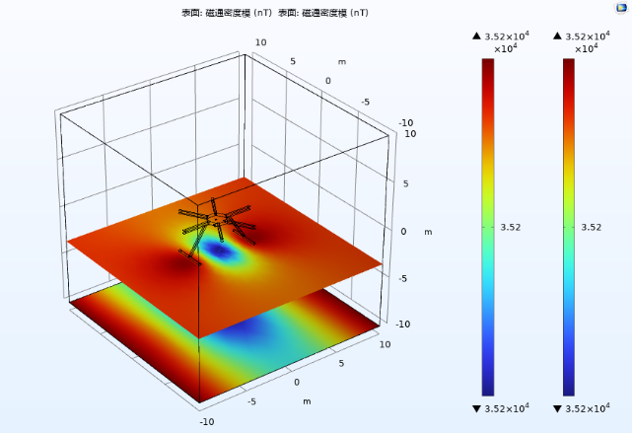
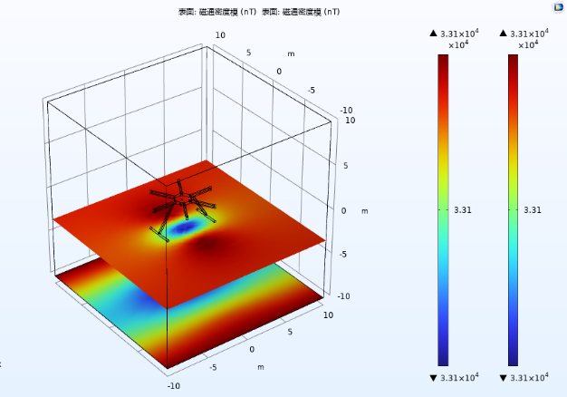
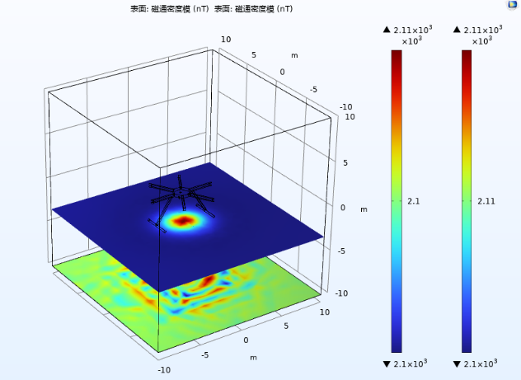
02
两层仿真分离单分量贡献与真实地磁响应
层次一：单分量激励
层次二：真实场与方向扫描
仅Bx
仅By
仅Bz
Bx+By+Bz综合场 / 改变磁倾角I / 改变磁偏角D
识别各背景分量的独立贡献
平面形态 · 响应幅值 · 极值位置 · 传感器点三分量
先用仅Bx/By/Bz识别方向贡献，再用综合场与I/D扫描逼近真实工况。
12
Notes:
[建议时长: 50秒]
仿真设计分为两个层次。第一层分别只施加Bx、By或Bz，用来识别三个背景场分量的独立贡献。第二层施加完整的Bx、By、Bz综合场，并通过改变磁倾角I和磁偏角D模拟不同地磁方向。每一层都关注四类输出：空间形态、响应幅值、极值位置以及传感器点的三分量。这样做的好处是，既能解释真实综合场结果，又能向前追溯究竟是哪一个方向分量造成了主要变化。

Slide 13
01 /
研究背景与意义
汇报提纲
02 /
理论基础与方法
CONTENTS
03 /
模型构建与设置
04 /
仿真结果与认识
05 /
结论与展望
Notes:
[建议时长: 8秒]
下面进入第三部分，介绍无人机模型、场源参数、网格和结果提取方式。

Slide 14
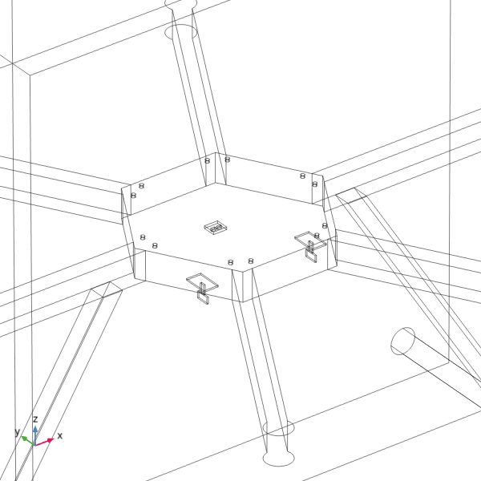
03
M600 Pro模型保留关键铁磁部件与传感器相对位置
低碳钢螺钉
12个；μr = 150
USB组件
1个；铁；μr = 4000
起落架铁条
2条；铁；μr = 4000
无人机整体模型
铁磁性部件分布
简化非关键结构，保留12个螺钉、USB组件及两条起落架铁条。
14
Notes:
[建议时长: 50秒]
几何模型以大疆M600 Pro为原型。机体主体按无磁复合材料处理，重点保留三类铁磁部件：上表面的12个低碳钢螺钉，相对磁导率设为150；中心位置的1个USB组件，以及靠近两侧起落架的2条铁条，二者相对磁导率设为4000。模型省略了对当前感应场贡献较小的非关键结构，但保留了主要磁源的数量、相对位置和尺寸关系。这样的简化是在计算量与物理真实性之间做平衡。

Slide 15
03
材料参数与长沙三分量地磁场共同驱动模型
背景磁场设置
Bx
35218 nT
By
−33062 nT
Bz
−2105 nT
物理场接口：Magnetic Fields, No Currents
螺钉 μr=150 ｜ USB/铁条 μr=4000
在Magnetic Fields, No Currents接口中输入实测背景场，并赋予部件相对磁导率。
15
Notes:
[建议时长: 45秒]
当前模型采用长沙地区的实测地磁分量：Bx为35218纳特，By为负33062纳特，Bz为负2105纳特。计算使用COMSOL中的“磁场，无电流”接口，把三分量作为背景场输入。这里的正负号对应当前坐标定义，决定了磁场矢量的实际方向。材料参数与背景场共同驱动铁磁部件磁化，因此后续比较不同结果时，必须同时说明坐标系、分量符号和材料磁导率。

Slide 16
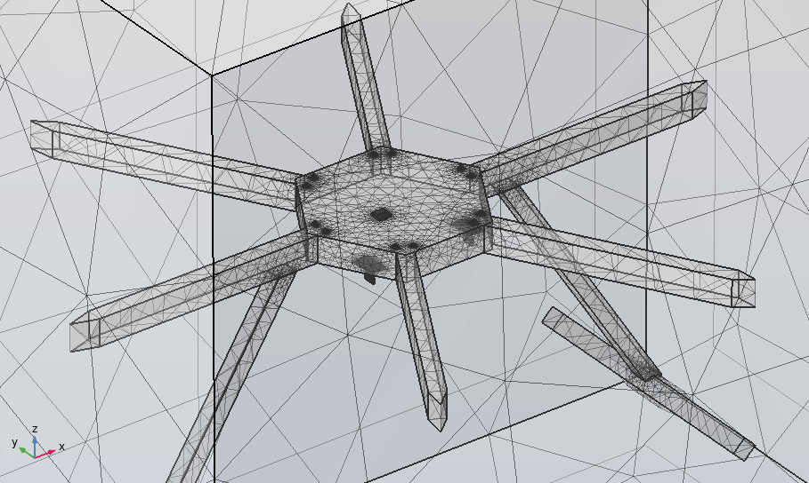
03
分区网格兼顾关键部件精度与空气域计算量
全局空气域网格
机身与铁磁部件局部细化
解析关键区梯度
控制外围计算量
补充网格无关性检验
铁磁部件和机身附近细化，外围空气域适当粗化。
16
Notes:
[建议时长: 40秒]
网格采用分区策略。螺钉、USB组件、起落架铁条以及机身附近是梯度变化明显的区域，因此进行局部细化；外围空气域变化相对平缓，可以适当粗化，以控制内存和求解时间。现阶段网格能够支持稳定求解，但还需要补充网格无关性检验，例如进一步加密后比较传感器点和极值结果，确认结论不依赖某一套网格尺寸。

Slide 17
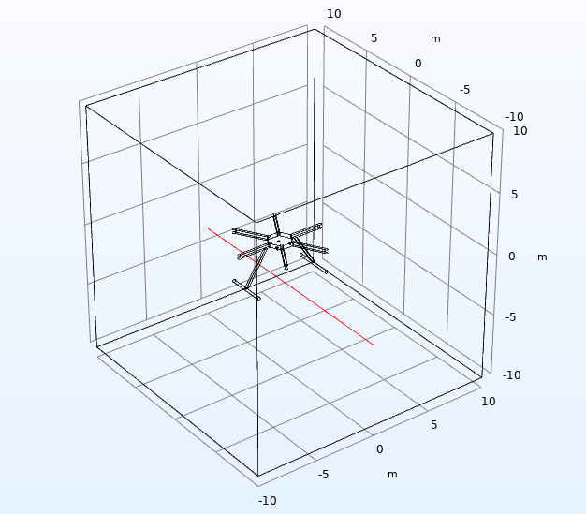
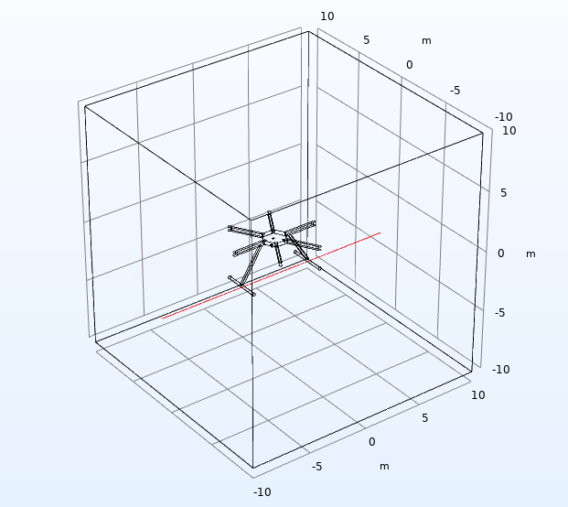
03
平面分布与x/y测线共同表征空间干扰
传感器所在平面
x方向测线
横向剖面和中心梯度
y方向测线
纵向剖面与方向差异
整体空间形态与极值位置
二维平面回答整体分布，两条剖面揭示中心附近梯度和方向差异。
17
Notes:
[建议时长: 35秒]
结果提取采用“一个平面加两条测线”的方式。传感器所在平面用于观察整体空间形态、高低值区和极值位置；x方向测线用于分析横向剖面及中心梯度；y方向测线用于观察纵向变化和方向差异。平面图提供整体认识，剖面曲线则让局部变化更清楚，二者需要结合解释。

Slide 18
01 /
研究背景与意义
汇报提纲
02 /
理论基础与方法
CONTENTS
03 /
模型构建与设置
04 /
仿真结果与认识
05 /
结论与展望
Notes:
[建议时长: 8秒]
下面进入第四部分，汇报目前得到的综合场、剖面以及单分量仿真结果。

Slide 19
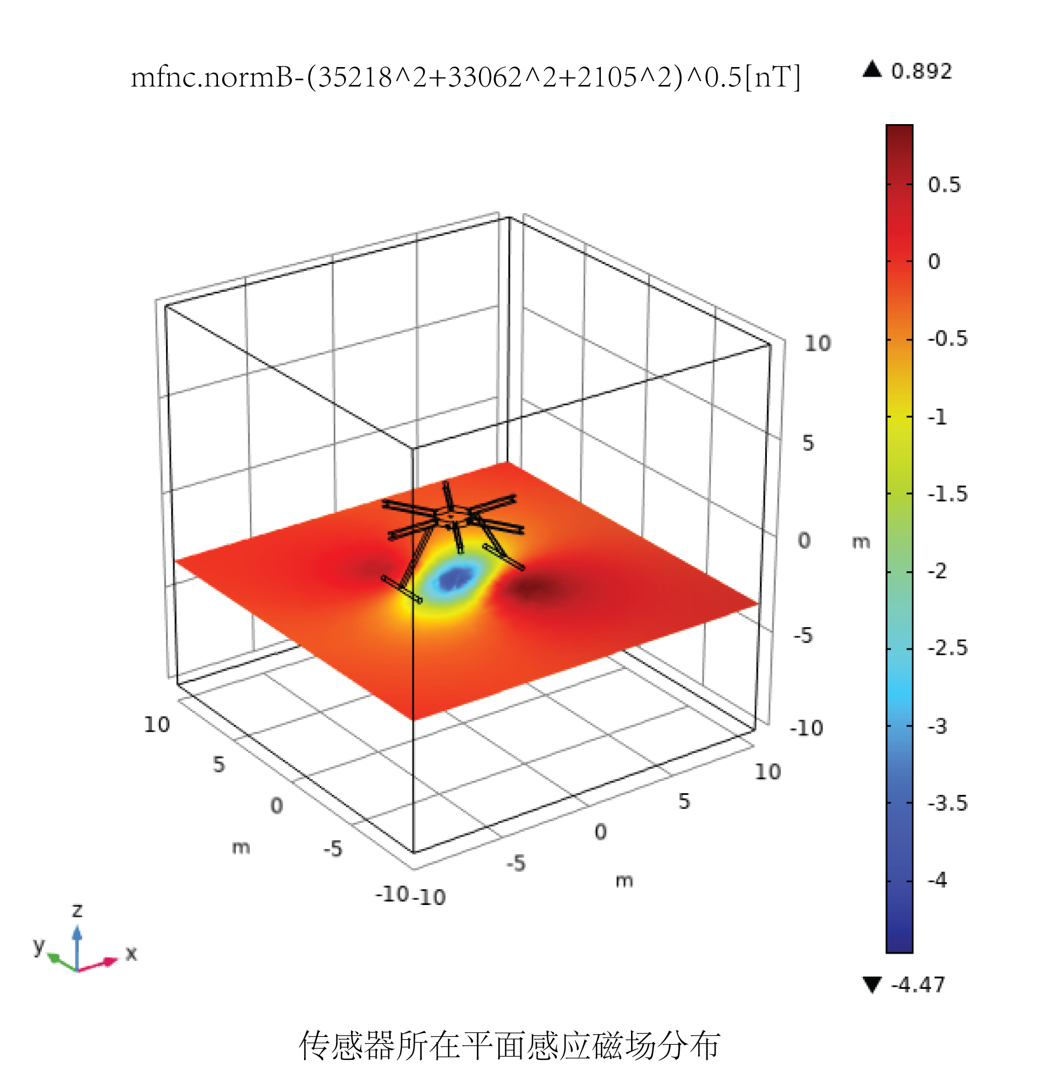
04
综合地磁场使传感器平面极值发生偏移
传感器所在平面感应磁场分布
极值偏移
极值未固定在几何中心。
非对称性
布局与地磁方向共同控制形态。
工程含义
安装点需依据场图验证。
原图色标：−4.47～0.892 nT；本页重点解读空间形态与极值位置。
极值位置由铁磁部件布局与背景场方向共同控制，并非固定在机身正下方。
19
Notes:
[建议时长: 50秒]
这张图给出了综合地磁场条件下传感器平面的感应磁场分布，原图色标范围约为负4.47到0.892纳特。可以看到，高低值区并不围绕几何中心完全对称，极值也没有固定在机身正下方。这说明空间分布同时受到铁磁部件布局和背景场方向控制。工程上，机身正下方仍然是较合理的候选安装方向，但不能只依据几何直觉确定最终位置，还需要结合安装距离和实际场图进行验证。

Slide 20
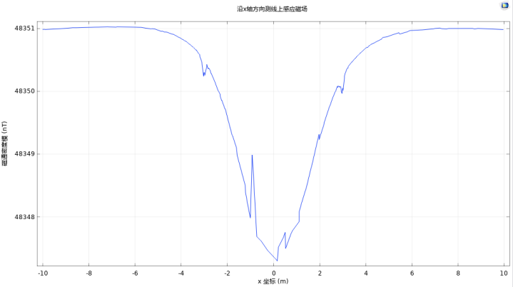
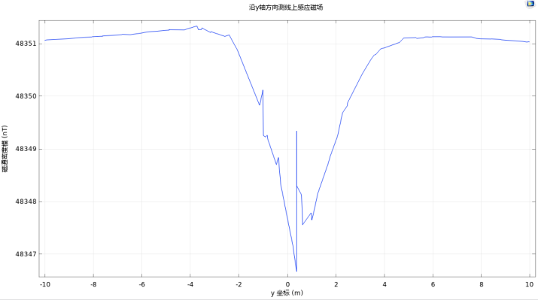
04
x/y剖面显示中心强梯度与明显方向差异
x方向测线
y方向测线
综合感应磁场:中心强梯度，远场趋稳。
综合感应磁场:中心强梯度，形态不同。
平面结果与两条正交测线应联合解释。
中心附近变化最显著；远离平台后逐渐趋稳，且两方向形态并不相同。
20
Notes:
[建议时长: 45秒]
进一步看两条正交测线。x方向和y方向曲线在中心附近都出现明显梯度，说明靠近机体关键铁磁部件时，感应场变化较快；远离平台后，两条曲线逐渐趋于稳定。与此同时，两条曲线的谷值位置、局部突变和整体形态并不完全相同，反映出部件布局和背景场方向造成的各向异性。因此，安装位置评估不能只看单一方向的剖面，应把平面结果与两条正交测线联合起来判断。

Slide 21
04
仅Bx、仅By、仅Bz激励产生差异化空间分布
仅Bx激励
仅By激励
仅Bz激励
形成一组空间分布
形态相对Bx发生变化
集中区与幅值再次改变
色标范围不同：只比较形态与位置。
改变背景场分量即可引起形态、响应幅值和极值位置的系统变化。
21
Notes:
[建议时长: 45秒]
这里分别展示仅Bx、仅By和仅Bz作为背景场时的结果。三种激励下，高低值区的形态、集中区域和极值位置均发生变化，说明三个方向分量具有不同的磁化贡献。需要特别注意，三幅图的色标范围并不完全一致，所以本页主要比较空间形态和位置，不能仅凭颜色深浅直接比较绝对幅值。幅值比较需要回到统一量纲、统一色标或传感器点数值。

Slide 22
04
地磁方向改变空间形态、幅值与极值位置
空间形态
响应幅值
极值位置
方向变化重排高低值区。
三分量强弱随方向变化。
极值区域随方向移动。
I / D方向输入
Bx / By / Bz背景场
铁磁部件磁化
传感器点三分量响应
I/D变化会驱动传感器位置三分量同步响应，是补偿模型不可忽略的参数。
22
Notes:
[建议时长: 45秒]
综合前面的结果，可以把方向依赖性概括为三个层面：第一，地磁方向变化会重新排列空间高低值区；第二，三个感应场分量的响应幅值会随方向改变；第三，极值区域也会发生移动。其因果链条是，磁倾角和磁偏角改变了Bx、By、Bz在机体系中的分解，进而改变铁磁部件的磁化状态，最终反映到传感器点三分量。这里强调的是已经得到的规律性认识，不在尚未展示完整曲线的情况下补造具体I、D数值关系。

Slide 23
01 /
研究背景与意义
汇报提纲
02 /
理论基础与方法
CONTENTS
03 /
模型构建与设置
04 /
仿真结果与认识
05 /
结论与展望
Notes:
[建议时长: 8秒]
最后对现阶段工作进行总结，并说明下一步需要完成的验证工作。

Slide 24
05
阶段性结论与验证计划
下一步工作
01 方向依赖
01
实物材料磁导率标定
Bx/By/Bz改变空间形态与极值。
02
网格无关性与参数敏感性
02 极值偏移
03
静态/旋转实验对比
布局与地磁方向共同控制极值。
04
纳入电机与电流时变磁场
03 工程价值
05
建立姿态—地磁方向补偿模型
为安装与补偿变量选择提供先验。
已完成结果为安装优化与磁补偿提供方向先验；下一步需以标定和实验闭环验证。
24
Notes:
建议时长：70秒。现阶段得到三点认识：铁磁感应场具有方向依赖性；综合地磁场下极值位置由部件布局与地磁方向共同决定；这些结果可为安装位置筛选和补偿变量选择提供先验。下一步用材料标定、网格无关性、静态与旋转实验逐项闭环验证，再逐步加入电机与时变电磁场。

Slide 25
欢迎专家批评指正
感谢聆听
2026.10
Notes:
[建议时长: 15秒]
我的汇报到这里结束。以上是目前围绕多旋翼无人机铁磁部件感应场完成的阶段性工作，模型参数和实验验证仍有进一步完善空间。恳请各位专家批评指正，谢谢大家。
【答疑备用】如果被问到为什么没有同时研究电机和电流，可回答：本阶段先分离铁磁感应场机理，电机、电流和涡流属于下一步扩展；如果被问到材料参数可靠性，可回答：当前参数参考文献与材料类型设定，后续将通过实物测试和敏感性分析校准；如果被问到安装位置，可回答：正下方是候选方向，最终位置仍需结合距离、整机场图和飞行实验确定。

